Slide 1
Photos prises dans la nuit du 16 juillet 2017
Lunette SW 80ED x0,85 et ZWO ASI 120MM gain=45
20 à 50 darks de 8s
Pour M51, une partie du champ est perturbée par des feuilles de chêne.
Pour M27, la haie provoque une diffraction sur les étoiles.

Slide 2
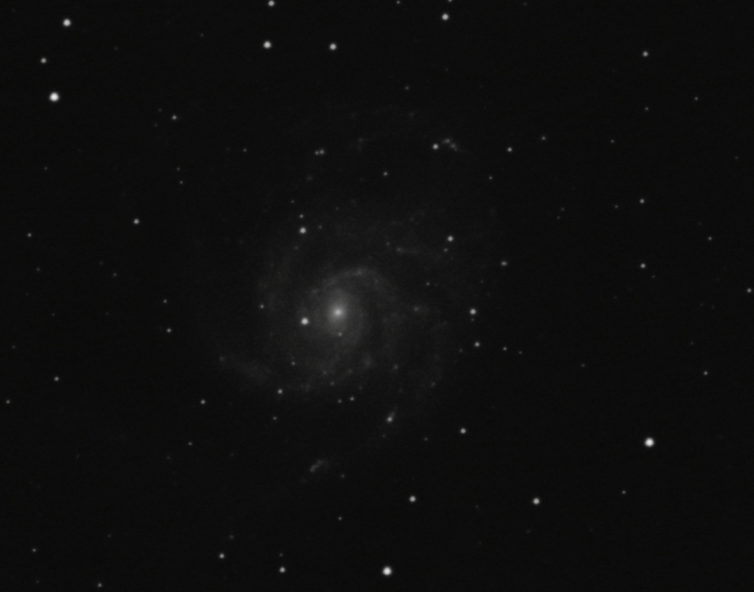
SW 80ED x0,85
M101 – ZWO ASI 120MM gain=45, 98 images de 8s

Slide 3
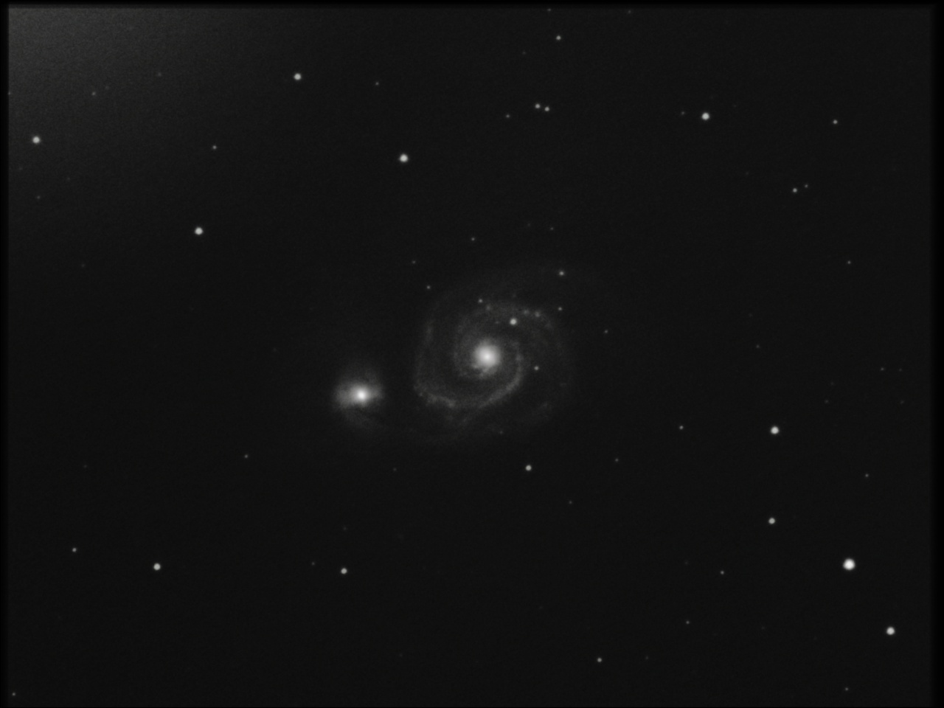
SW 80ED x0,85
M51 – ZWO ASI 120MM gain=45, 39 images de 8s

Slide 4
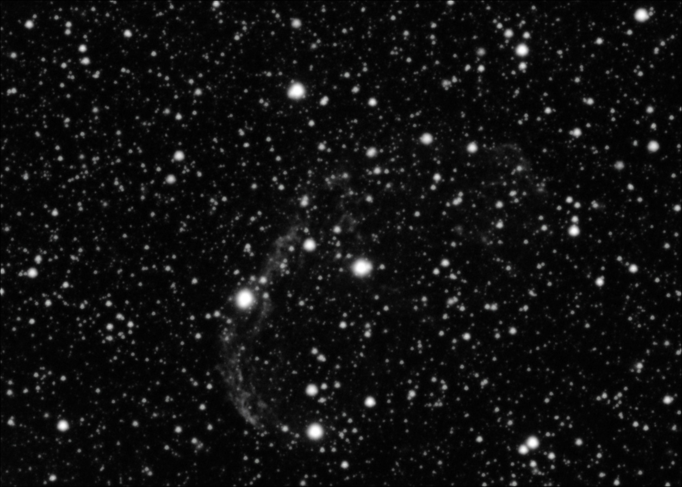
SW 80ED x0,85
NGC6888 – ZWO ASI 120MM, gain=45, 61 images de 8s

Slide 5
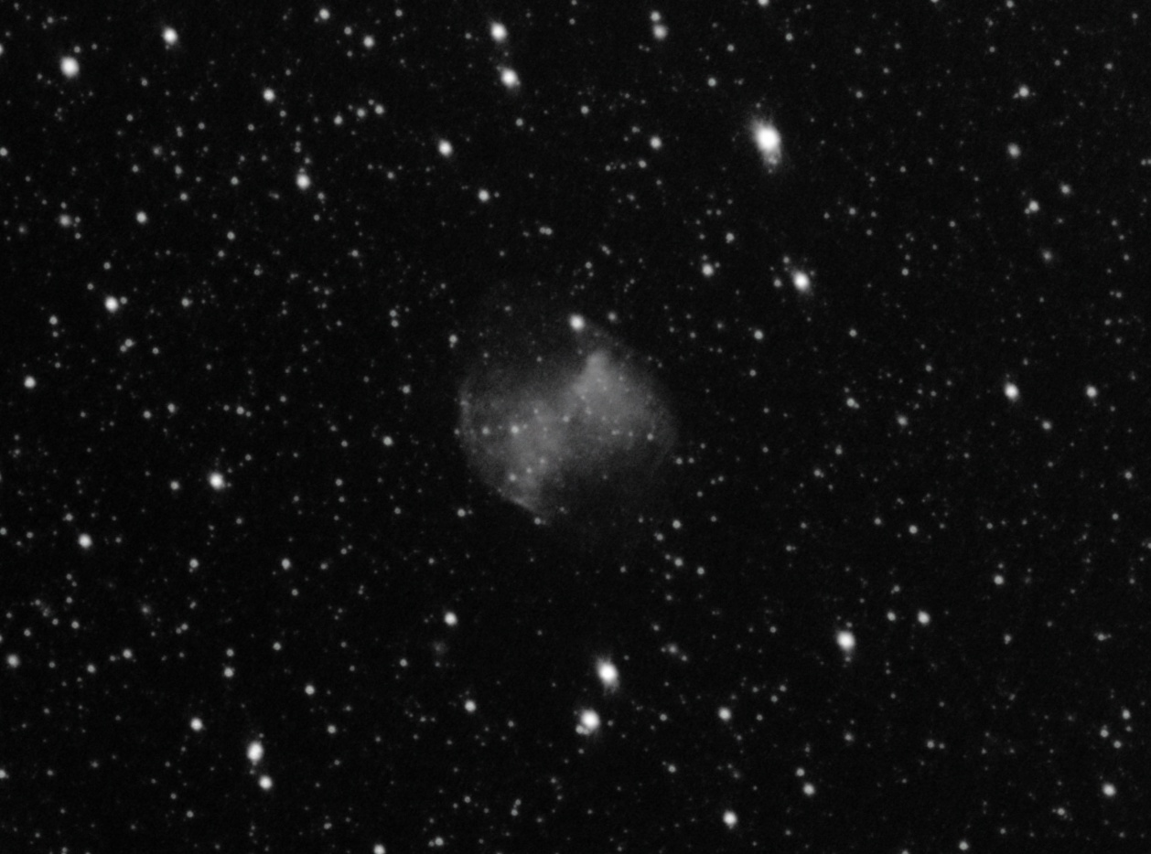
SW 80ED x0,85
M27 – ZWO ASI 120MM, gain=45, 12 images de 8s

Slide 6
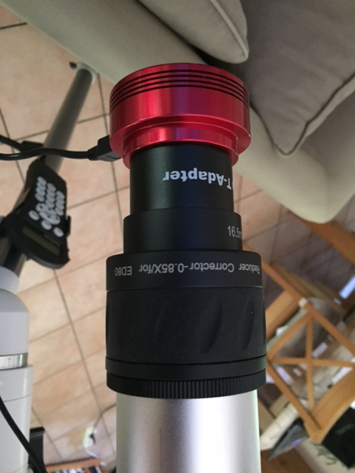
SW 80ED x0,85 + ZWO ASI120MM

